Slide 1
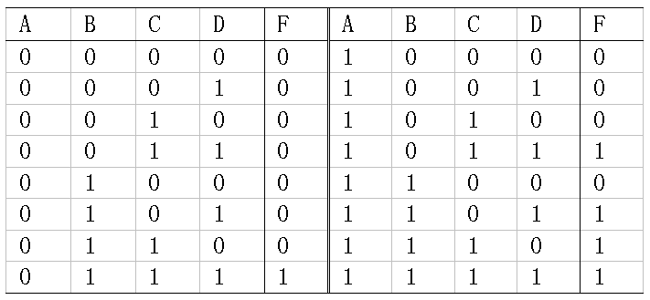
例 设计一个四变量的“多数表决电路”
解 ① 根据逻辑功能要求建立真值表。

Slide 2
② 根据真值表写出函数的“最小项之和”表达式
F(A, B, C，D)=∑m(7,11,13,14,15)
③ 化简函数表达式
AB
00
01
11
10
CD
00
01
1
11
1
1
1
10
1

Slide 3
④ 画出逻辑电路图
F
≥1
&
&
&
&
A
B
C
D

Slide 4
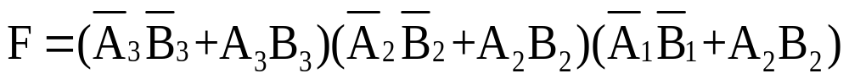
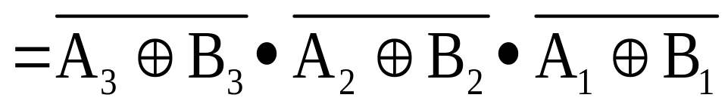
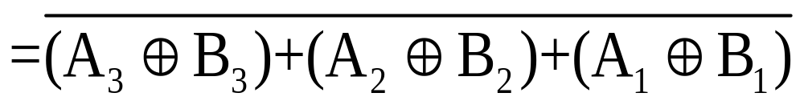
设计两个3位二进制数是否相等的数值比数器。
解 设两3位二进制数分别为A=A₃A₂A₁，B=B₃B₂B₁，电路的输出为F。当A=B时，F为1；否则F为0。
根据常识可知，要使A=B，必须使A₃=B₃、A₂=B₂、A₁=B₁，即要使F为1，必须使A₃和B₃同时为0或同时为1、A₂和B₂同时为0或同时为1、A₁和B₁同时为0或同时为1。即

Slide 5
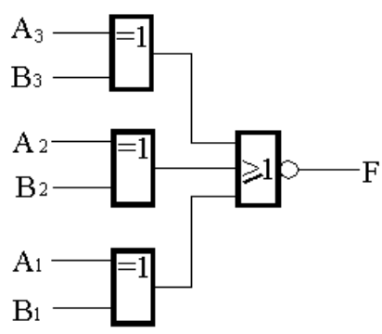
画出用异或门实现的电路图：

Slide 6
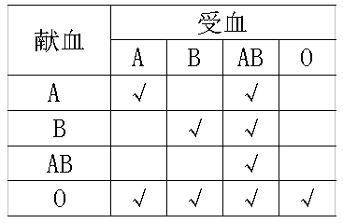
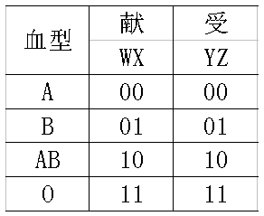
设计判断献血者与受血者的血型是否相容的电路。血型相容规则如下表所示，表中“√”表示血型相容。
解 四种血型可用两个变量的四种编码表示。设变量W、X表示献血者的血型，Y、Z表示受血者的血型，采用上表所示的编码。电路的输出用F表示，当血型相容时F为1，否则F为0。

Slide 7

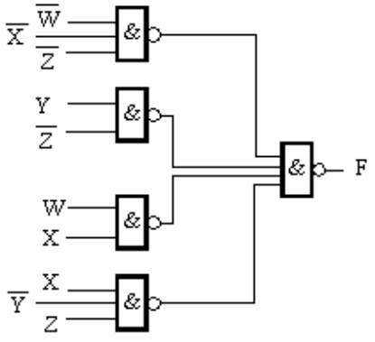
根据血型相容规则，可直接得出函数的卡诺图如下图所示，由卡诺图可得函数的最简“与或”式为：
WX
00
01
11
10
YZ
00
1
1
01
1
1
11
1
10
1
1
1
1
用“与非”门实现的电路图如上图所示。

Slide 8
十进制数（字）的二进制编码
用4位二进制代码对十进制数字符号进行编码，简称为二–十进制代码，或称BCD(Binary Coded Decimal)码。
BCD码既有二进制的形式，又有十进制的特点。常用的BCD码有8421码、2421码和余3码。

Slide 9
一、8421码
8421码：是用4位二进制码表示一位十进制字符的一种有权码，4位二进制码从高位至低位的权依次为2³、2²、2¹、2⁰，即为8、4、2、1,故称为8421码。
按8421码编码的0～9与用4位二进制数表示的0～9完全一样。所以，8421码是一种人机联系时广泛使用的中间形式。
注意：
(1) 8421码中不允许出现1010～1111六种组合(因为没有十进制数字符号与其对应)。
(2) 十进制数字符号的8421码与相应ASCII码的低四位相同，这一特点有利于简化输入输出过程中BCD码与字符代码的转换。

Slide 10
十进制数 | 8421码
0 | 0000
1 | 0001
2 | 0010
3 | 0011
4 | 0100
5 | 0101
6 | 0110
7 | 0111
8 | 1000
9 | 1001
不能出现1010~1111这6中组合标志
这6种组合已经不能对应一位十进制数
Cube Based Summaries of Large Association Rule Sets

Slide 11
1．8421码与十进制数之间的转换
8421码与十进制数之间的转换是按位进行的，即十进制数的每一位与4位二进制编码对应。例如，
(258)₁₀ = (0010 0101 1000)_{8421码}
(0001 0010 0000 1000)_{8421码} = (1208)₁₀
2．8421码与二进制的区别
例如，
(28）₁₀ =（11100）₂ =（00101000）₈₄₂₁

Slide 12

二、2421码
2421码: 是用4位二进制码表示一位十进制字符的另一种有权码，4位二进制码从高位至低位的权依次为2、4、2、1,故称为2421码。
若一个十进制字符X的2421码为
a₃ a₂ a₁ a₀，则该字符的值为
X = 2a₃ + 4a₂ + 2a₁ + 1a₀
十进制数 | 2421码
0 | 0000
1 | 0001
2 | 0010
3 | 0011
4 | 0100
5 | 1011
6 | 1100
7 | 1101
8 | 1110
9 | 1111
例如，(1101)_{2421码} = (7)₁₀

